Slide 1
Otvaranje i isplata dokumentarnog akreditiva
3. razredi
Treća ekonomska škola

Slide 2
DOKUMENTARNI AKREDITIV
DOKUMENTARNI ILI ROBNI AKREDITIV JE INSTRUMENT DOMAĆIH (rijetko) I MEĐUNARODNIH PLAĆANJA.
POSLOVANJE AKREDITIVOM POČINJE POTPISIVANJEM KUPOPRODAJNOG UGOVORA KOJIM SE KUPAC OBVEZUJE DA ĆE UGOVORENU ROBU PLATITI AKREDITIVOM

Slide 3
DOKUMENTARNI AKREDITIV
PREDSTAVLJA SVAKI SPORAZUM PO KOJEM BANKA U SKLADU S INSTRUKCIJAMA SVOG KOMITENTA:
TREBA IZVRŠITI PLAĆANJE TREĆOJ OSOBI (KORISNIKU)
OVLAŠĆUJE DRUGU BANKU DA TAKVO PLAĆANJE IZVRŠI

Slide 4
SUDIONICI
KUPAC – nalogodavatelj koji kupuje robu od prodavatelja i otvara akreditiv u svojoj poslovnoj banci. U međunarodnim plaćanjima to je često uvoznik.
KORISNIK – obično prodavatelj, osoba koja je prodala robu i nakon što predoči dokumente, stječe pravo naplate
AKREDITIVNA BANKA-banka koja je napIsala akreditivno pismo, tj. otvorila akreditiv po nalogu kupca. To može biti banka uvoznika, izvoznika ili banka u trećoj zemlji.

Slide 5
BIT DOKUMENTARNOG AkREDITIVA
BIT JE DOKUMENTARNOG AKREDITIVA DA BANKA GARANTIRA DA ĆE UPLATA PRODAVATELJU OD STRANE KUPCA BITI NA VRIJEME I U CJELOKUPNOM IZNOSU
U SLUČAJU DA KUPAC NIJE U MOGUĆNOSTI ISPUNITI SVOJU OBVEZU, PRODAVATELJ ĆE OD BANKE ZAHTIJEVATI DA POKRIJE IZNOS.

Slide 6
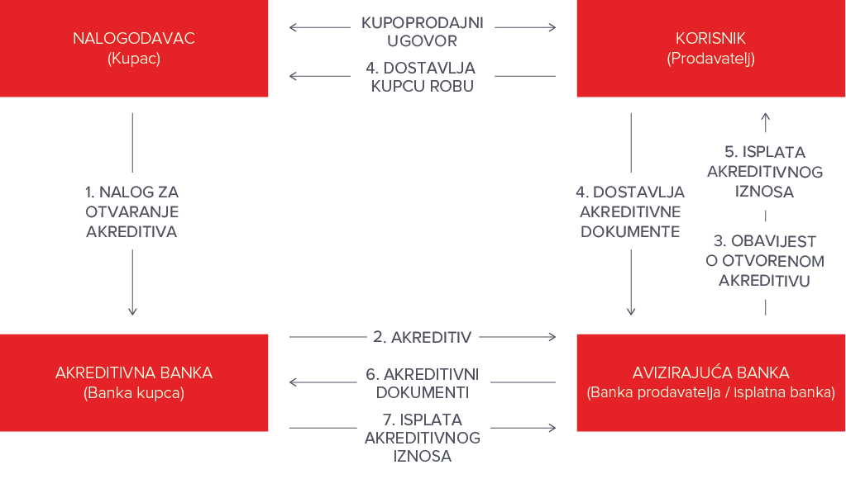

Slide 7
zadatak
uz pomoć udžbenika, na stranici 150. i 151. napši postupak primjene akreditiva u 6 koraka

